Slide 1
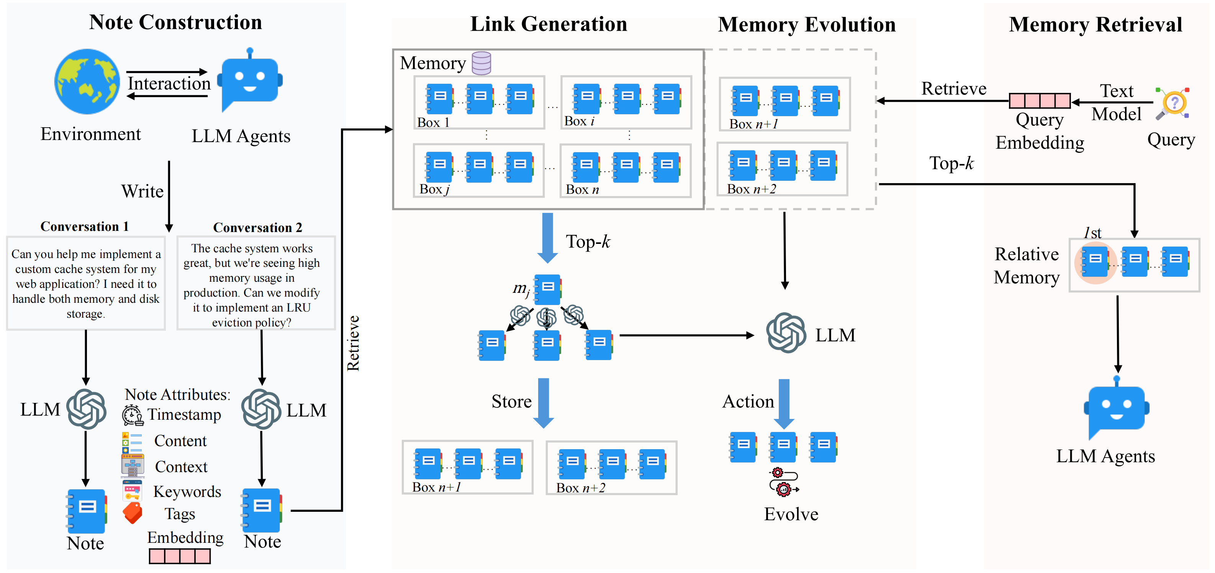
1. A-MEM
Zettelkasten卡片盒
记忆被视为自主单元，通过不断构建记忆单元，新的经验不断演进，相关记忆之间会自动形成新链接，使其能持续优化记忆结构。

Slide 2
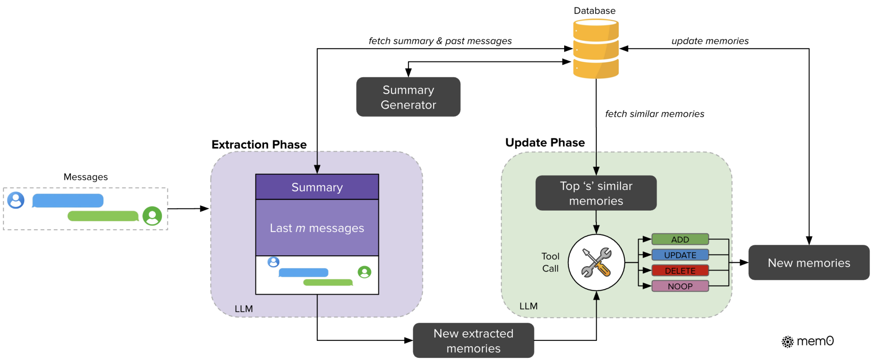
2. Mem0
渐进式记忆提取与更新
- 提取阶段：上下文 + 最新消息->候选记忆
- 更新阶段：LLM判断操作
每当收到一组新的消息，系统结合全局对话摘要和最近若干条消息作为上下文，让LLM从中提取出新的、值得记忆的“事实”。
从记忆库中检索语义最相似的已有记忆。将候选事实和相似记忆交给LLM，由LLM自主判断应采取的操作。

Slide 3
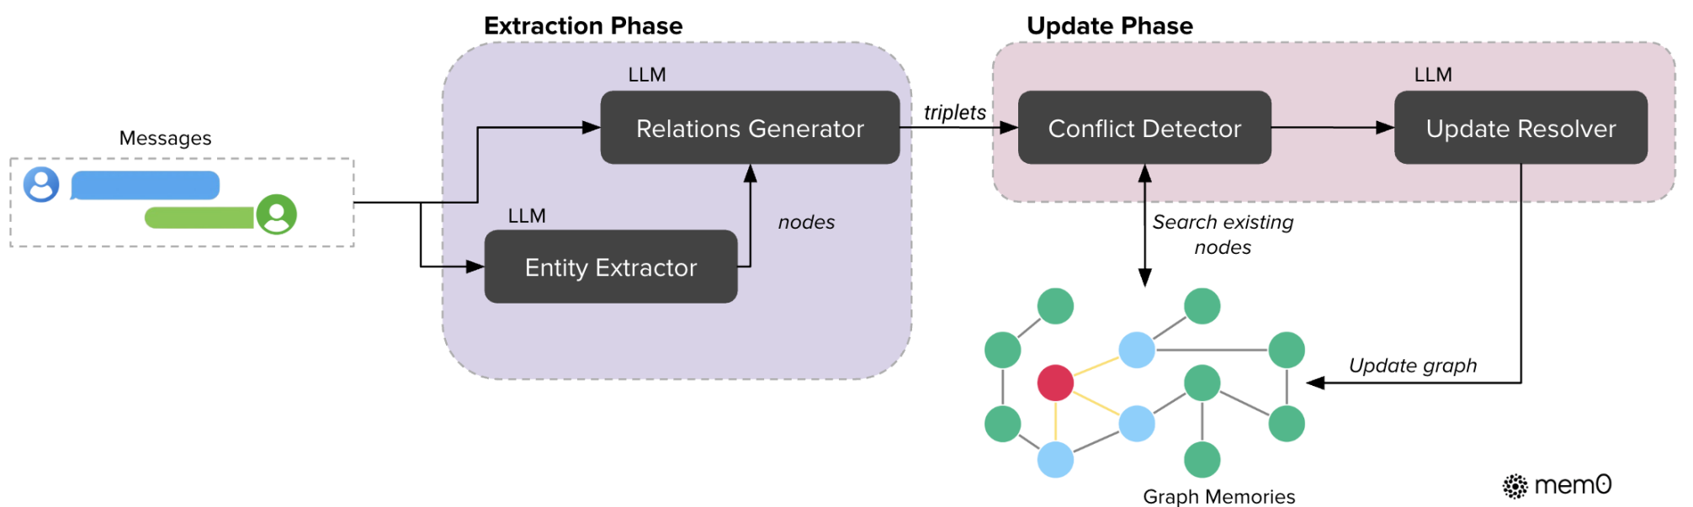
2. Mem0g
在 Mem0 的基础上，Mem0g 引入了传统知识图谱的思想来增强其对复杂关系的处理能力。与 Mem0 主要通过文本和摘要来管理记忆不同，Mem0g 通过三元组方式将记忆存储为头节点、尾节点和关系边的图。
实体提取模块：从对话中识别出所有相关的实体及实体类别。
关系生成模块：根据对话上下文建立实体之间的关系，形成一组三元组。
Mem0g会计算新提取的实体与现有节点之间的语义相似度，并根据阈值决定是否更新或添加新的节点和关系。

Slide 4
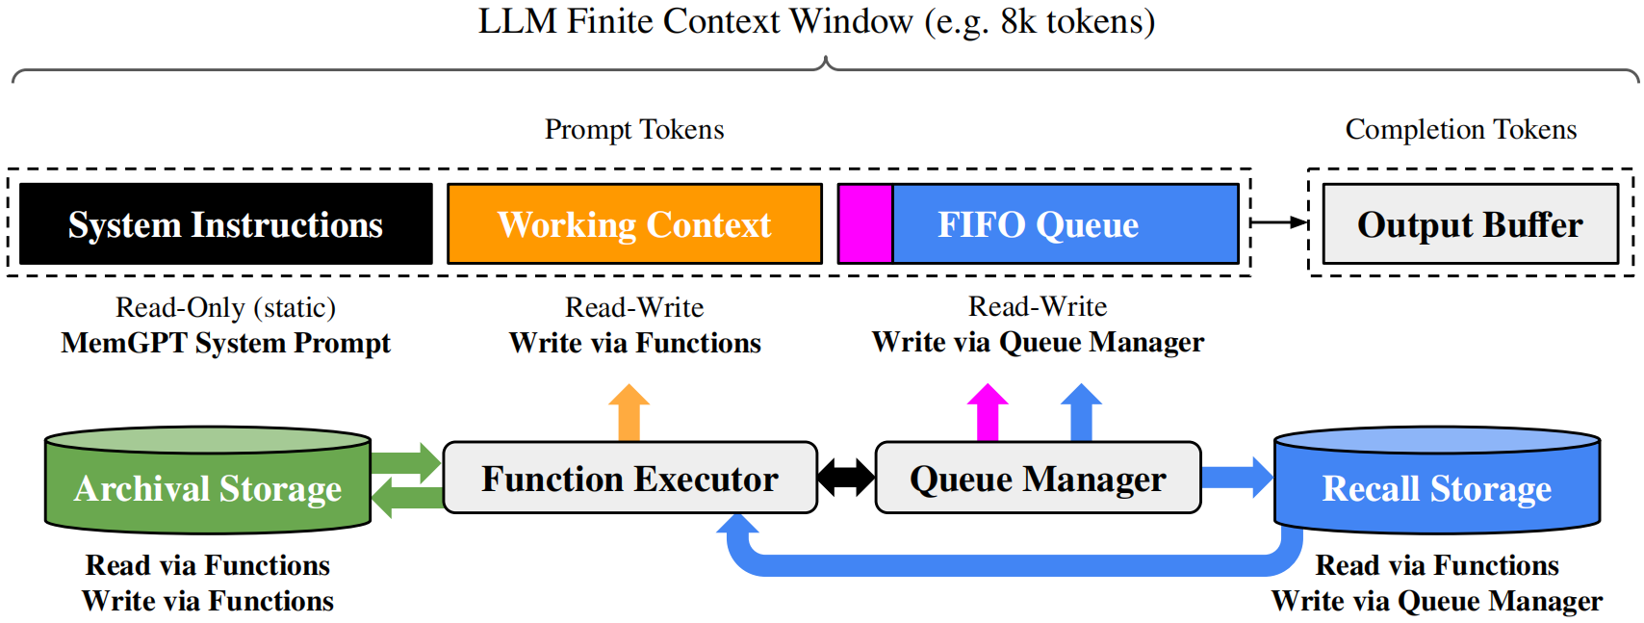
3. MemGPT
智能中断机制：在传统的计算机系统中，中断是一种机制，允许硬件或软件暂停当前执行的任务，以便处理更紧迫或更重要的事情。借鉴这一概念，MemGPT在用户与模型的交互中引入了“智能中断”。
主上下文 (Main Context)：相当“RAM”。由三部分组成：系统指令、工作上下文（存储关键用户信息）、FIFO队列（滚动的对话历史）。
外部上下文 (External Context)：相当“硬盘”。包括召回存储（完整的对话历史数据库）和归档存储（任意长度的文档、知识库）。

Slide 5
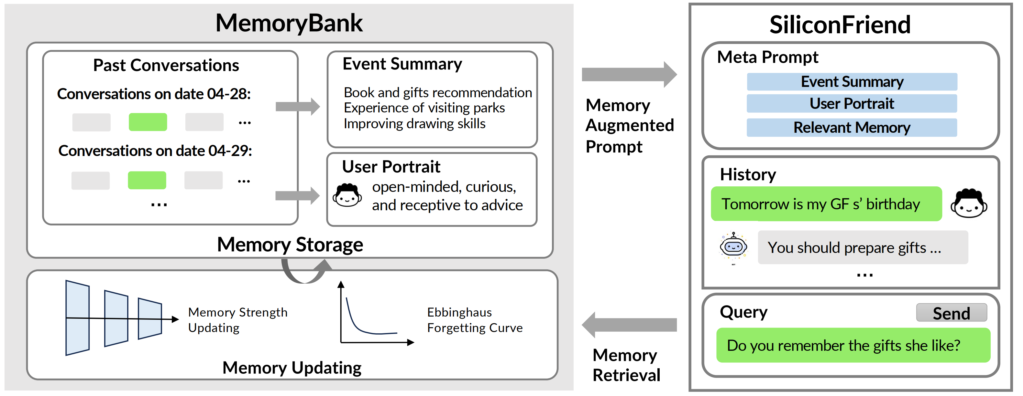
4. MemoryBank
基于艾宾浩斯遗忘曲线理论：记忆强度随时间衰减，但可通过复习（被提及）增强。MemoryBank 将这种机制引入到 AI 中，让它在合适的时候忘掉不重要的记忆，保留和强化真正重要的信息。
基于 MemoryBank 的 AI 伴侣：使用 38k 条心理对话数据进行 LoRA 微调，让SiliconFriend为用户提供有用的、富有同情心的情感支持。

Slide 6
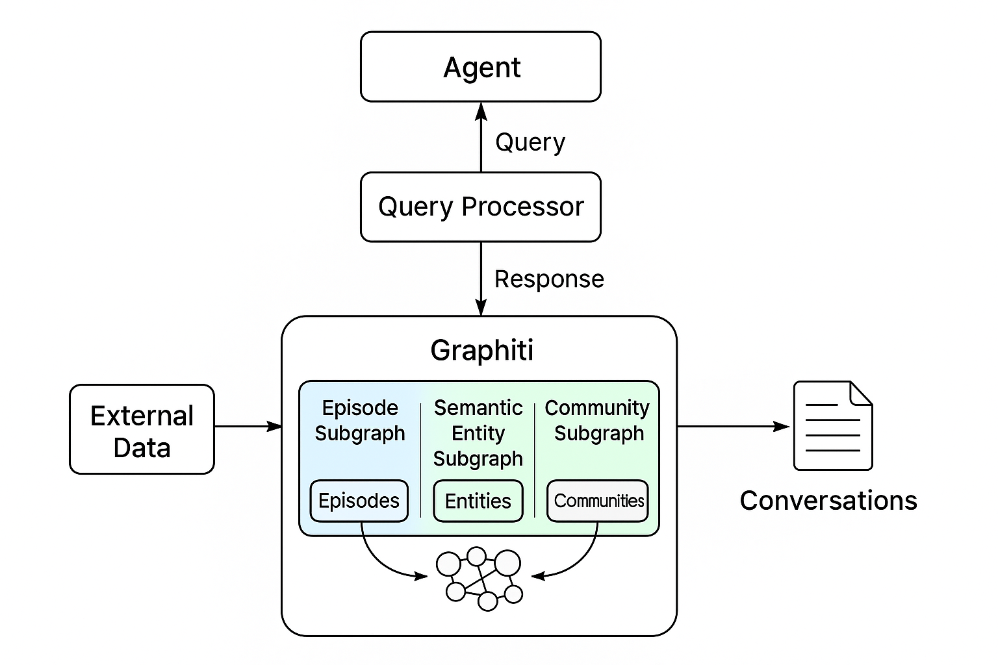
5. Zep
三层图谱结构
事件子图 ：存储原始的对话消息、文本等“事件”节点。这是非损的原始数据层。
语义实体子图：从事件中提取实体作为节点，提取事实（关系）作为带属性的边。这是结构化的记忆层。
社区子图：通过社区发现算法，将紧密相关的实体聚类为“社区”节点，并生成社区摘要，提供宏观主题视图
记忆检索
搜索：根据输入文本S，识别出可能包含相关信息的候选节点和边。
重排：对上一步的搜索结果重新排序。
构造器：将相关的节点和边转换为文本形式的上下文。
在搜索过程中，除了RAG常用的余弦相似度搜索和全文搜索，Zep还加入了广度优先搜索。全文搜索识别词语相似性，余弦搜索捕获语义相似性，而广度优先搜索揭示了上下文相似性，从而最大程度地从图谱中挖掘最佳语境。

Slide 7
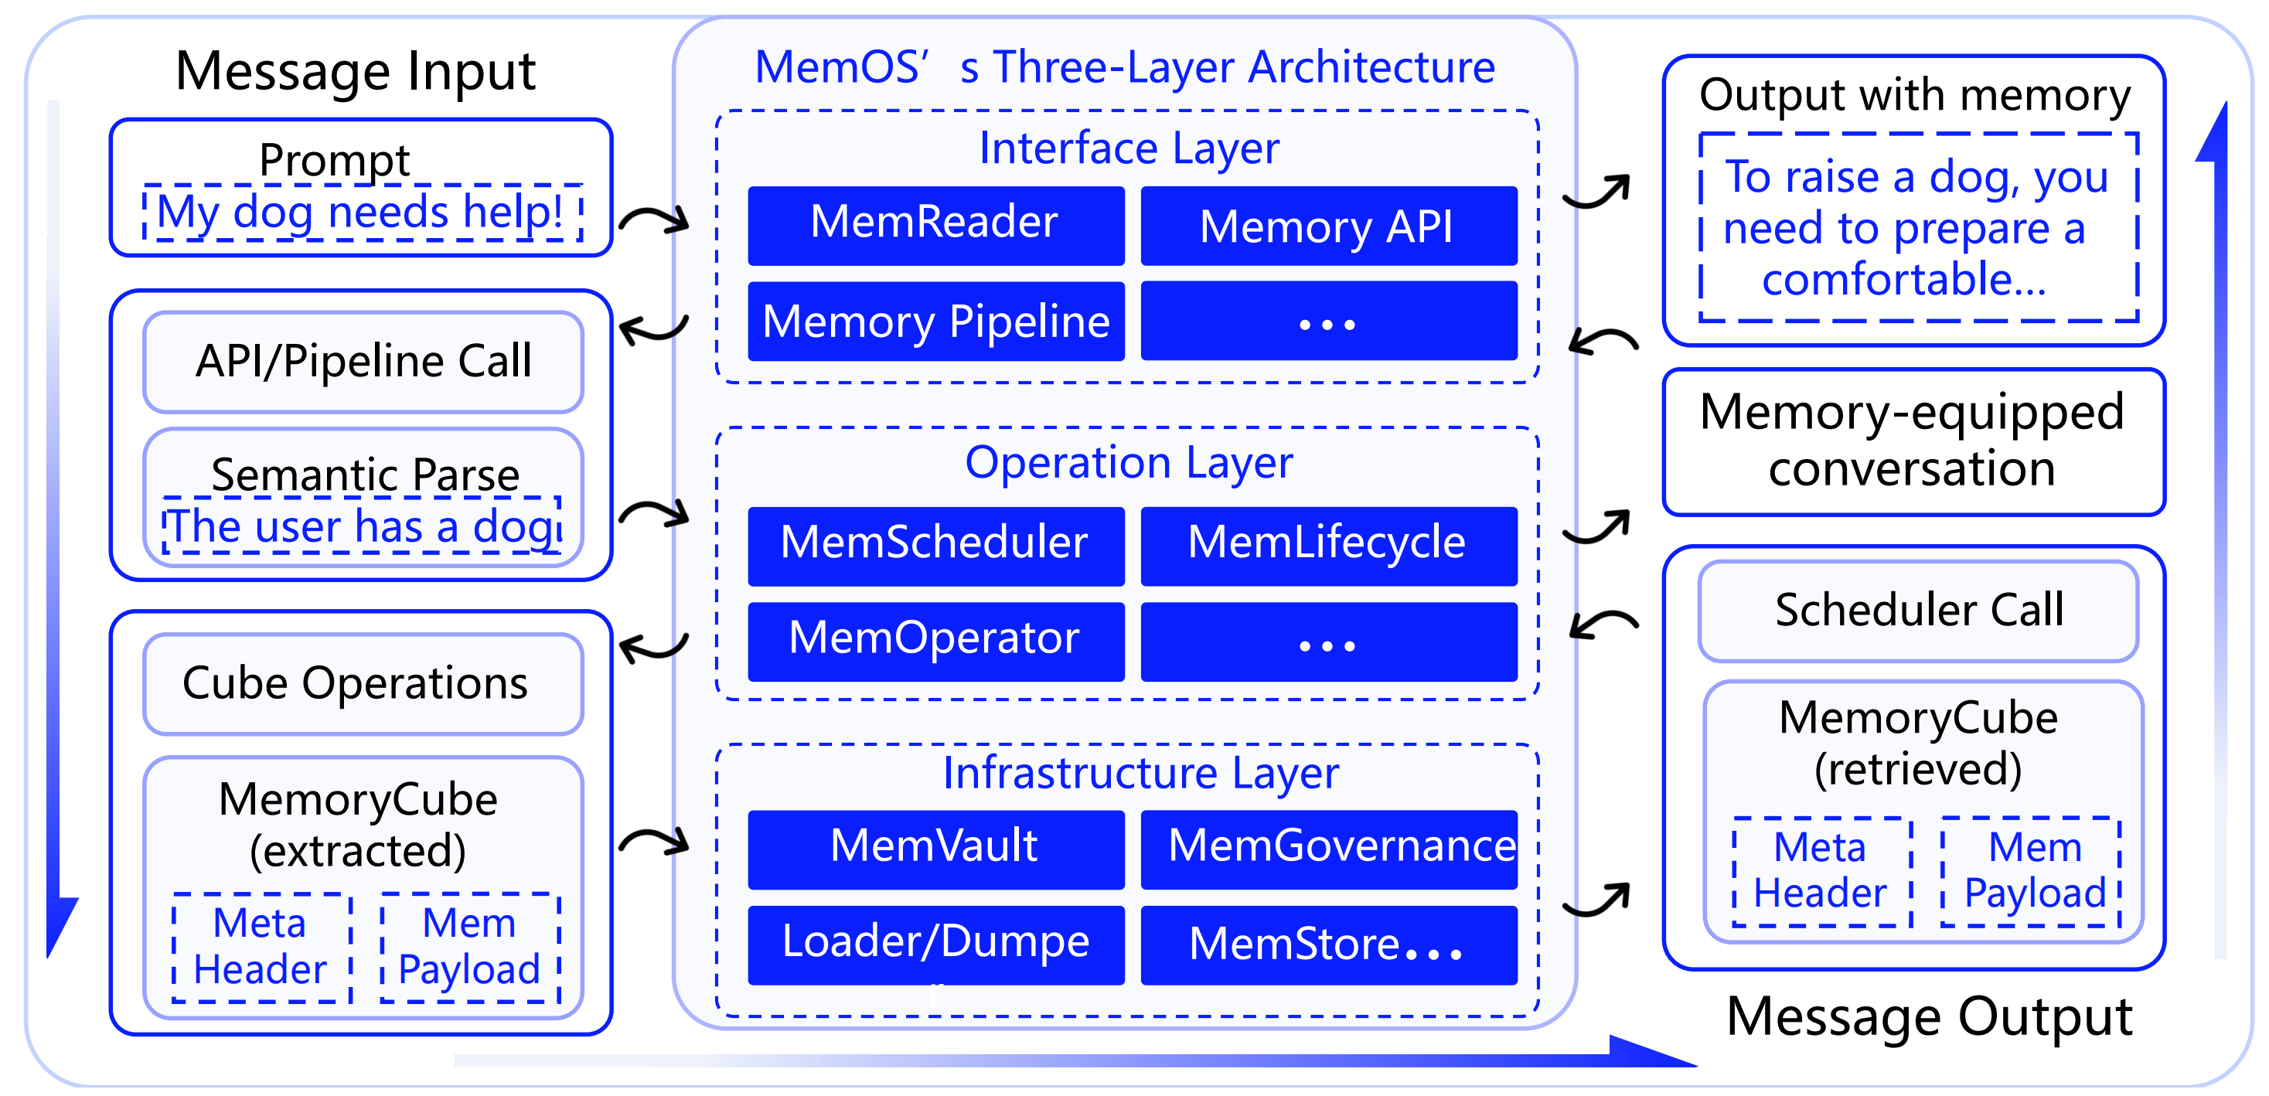
6. MemOS
三层系统架构：
接口层：将自然语言请求解析为对MemCube的标准API调用。
操作层：MemOS 的大脑中枢，负责记忆的组织、规划和调度。
基础设施层：负责记忆数据的存储、安全、迁移和流动。
参数记忆：即编码在模型固定权重中的知识和能力。
激活记忆：推理时的KV缓存、注意力模式等。
明文记忆：外部检索的文本、图谱等，即传统RAG内容。
核心抽象：MemCube将所有记忆标准化为统一的调度单元。无论记忆是文本、向量还是权重，MemOS 都可以通过操作 MemCube 的元数据来对其进行统一的调度、管理和治理。

Slide 8
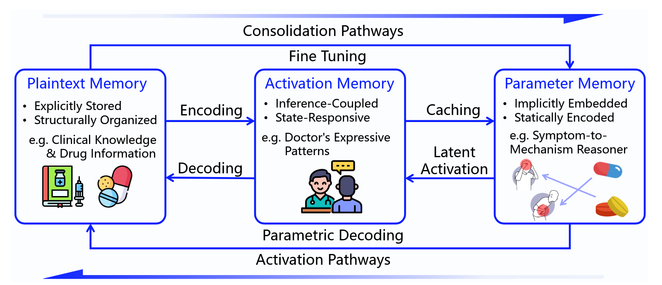
6. MemOS
三态转换
明文->激活记忆：把常用笔记贴在眼前。MemOS 会将这段纯文本内容预处理并转化为 KV-cache 形式的激活记忆，并将其缓存到 GPU 内存中。
明文/激活记忆->参数记忆：把熟练技能刻入本能。MemOS 可以将其固化或内化到模型的参数中。
参数记忆->明文记忆：把不常用/过时技能写成手册。MemOS 可以将其从参数中卸载或逆转为纯文本形式，并归档到外部存储（MemVault）。

Slide 9
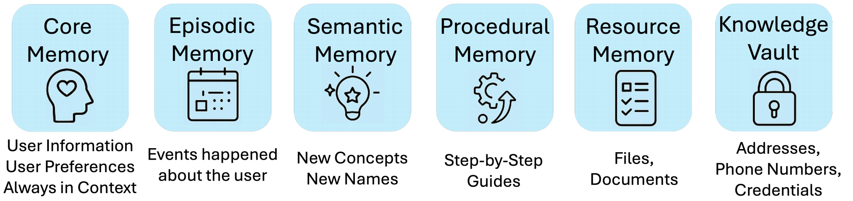
7. MIRIX
核心记忆 (Core Memory)：存储最高优先级、持久的身份信息，类似于系统常驻进程。
情景记忆 (Episodic Memory)：按时间戳记录具体事件，像一本结构化的日记或日历。
语义记忆 (Semantic Memory)：存储抽象的概念、实体和关系，是一个独立于时间的知识库。
程序记忆 (Procedural Memory)：保存可执行的步骤和流程，是agent的“技能手册”。
资源记忆 (Resource Memory)：存储用户分享的完整文档、文件等原始材料，是“参考资料库”。
知识库 (Knowledge Vault)：安全存储密码、地址等敏感、逐字信息，是加锁的“保险箱”。

Slide 10
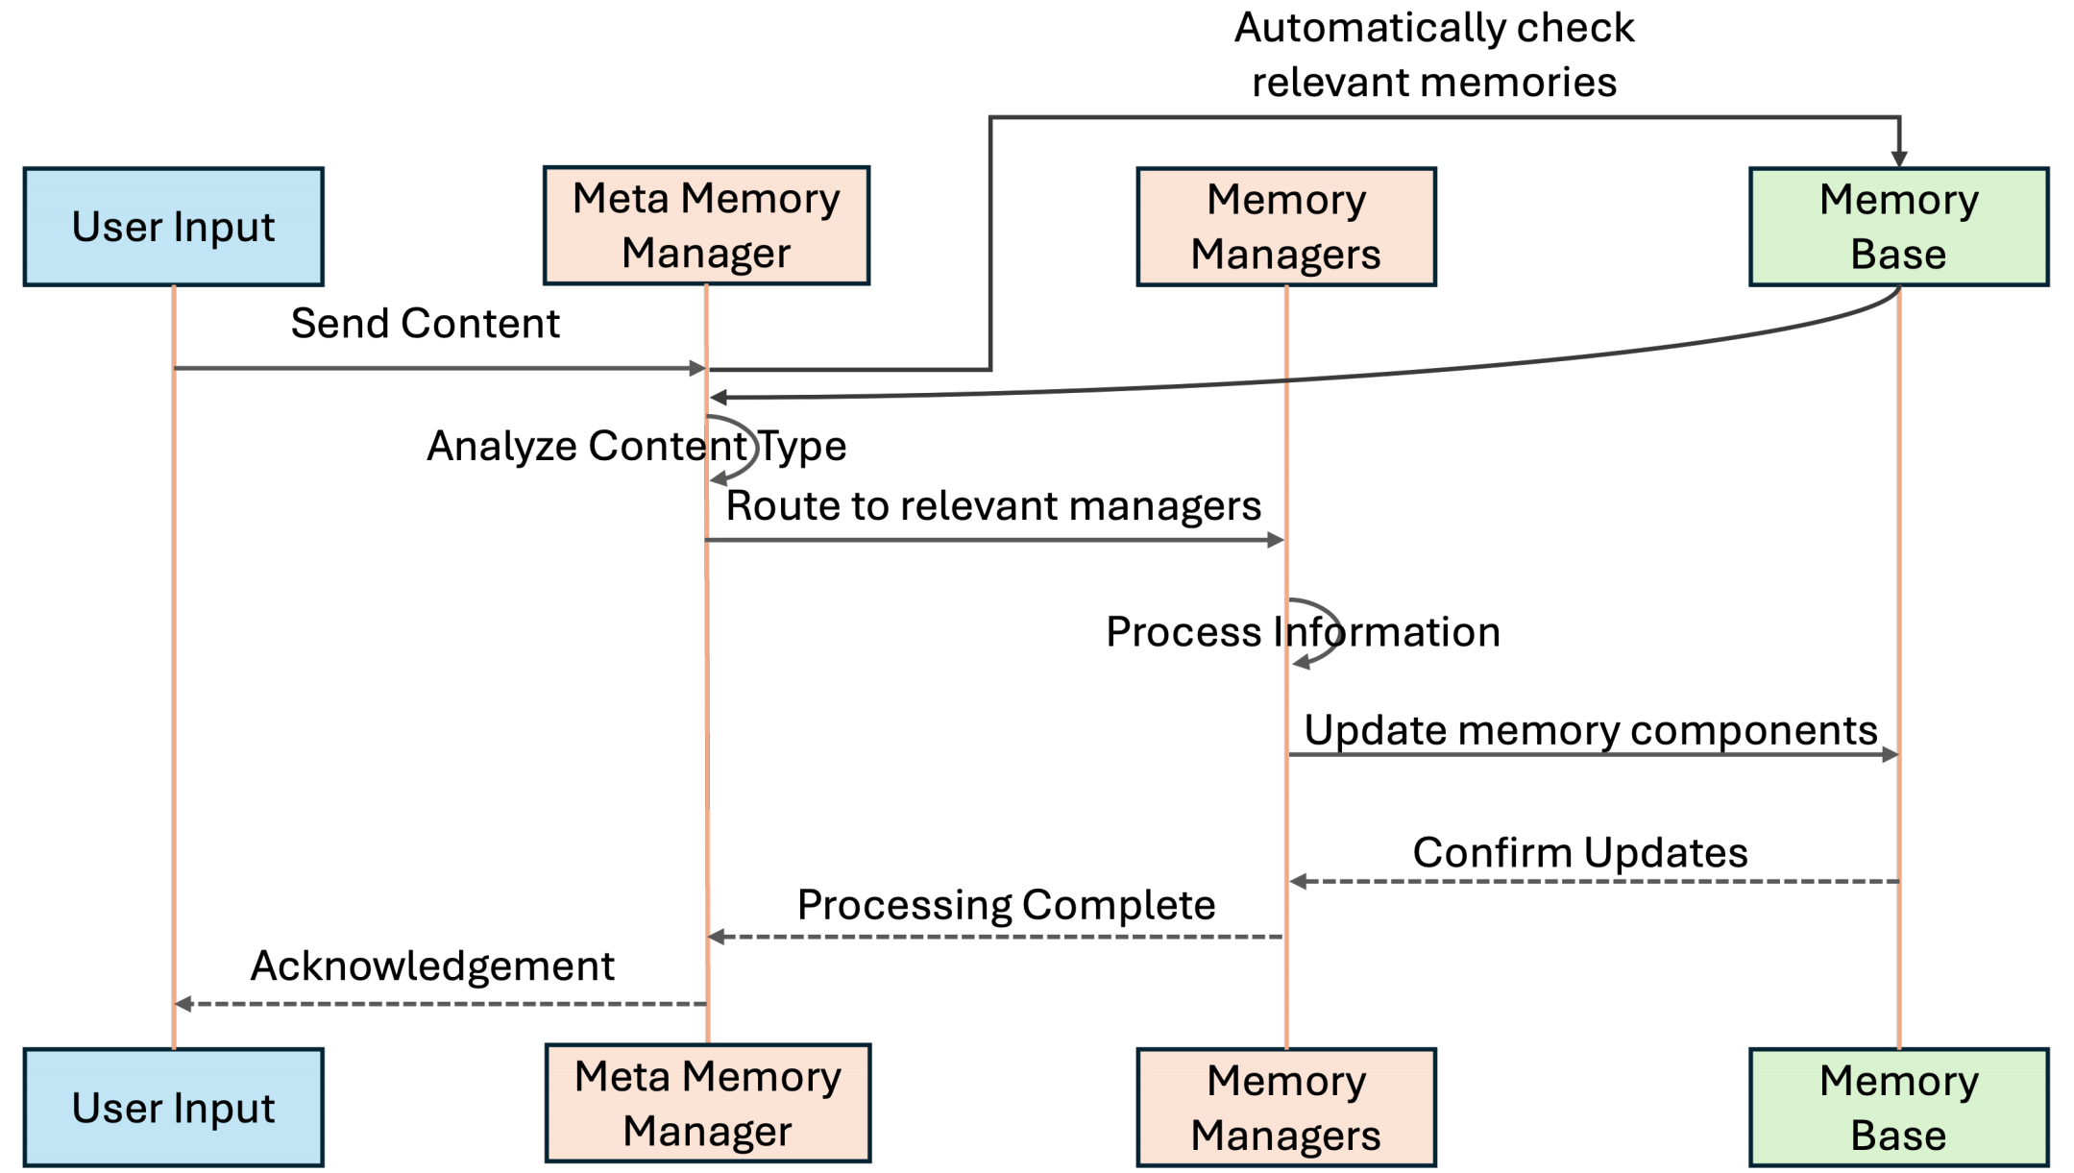
7. MIRIX
元记忆管理器 (Meta Memory Manager)：作为“中央路由器”，分析用户输入，决定将信息分派给哪个或哪几个记忆管理器，并协调它们的更新流程。
六个记忆管理器：每个记忆组件对应一个专属管理器，负责其内部数据的更新、组织和检索。
聊天智能体 (Chat Agent)：面向用户的交互界面。它使用主动检索机制：在回答问题前，先自动生成一个“话题”，并用此话题并行查询所有六个记忆组件，将结果注入上下文。

